Slide 1
Рекомендательные системы на основе вложенных тегов
Антон Чеботаев
СПбГУ ИТМО, ИТиП, КТ
Научный руководитель:
Бухановский А.В., д.т.н, проф. каф. ИС СПбГУ ИТМО
2011 г.

Slide 2
Рекомендательные системы
С – множество пользователей
S – множество объектов
u : CxR → R – функция «полезности»
Основная задача рекомендательной системы —предсказать u(c,r)

Slide 3


Контентные методики
Вывод о u(c,s) делается исходя из известных u(c, s_{i}), где s_{i} – оцененные ранее объекты
Проблемы
Ограниченность анализа содержимого
Узкие рекомендации
Неоднородность

Slide 4



Совместная фильтрация
Вывод о u(c,s) делается исходя из известных u(c_{i}, s), где с_{i} – похожие пользователи
Проблемы
Новый объект/пользователь
Изменчивость профиля
Избирательность внимания
Ресурсоемкость

Slide 5
Скрытые факторы
Красотка
Властелин Колец
Храброе Сердце
Сергей
Анна
женский
мужской
сказочный
серьезный
Гордость и Предубеждение
Криминальное Чтиво
Борис
День Независимости

Slide 6
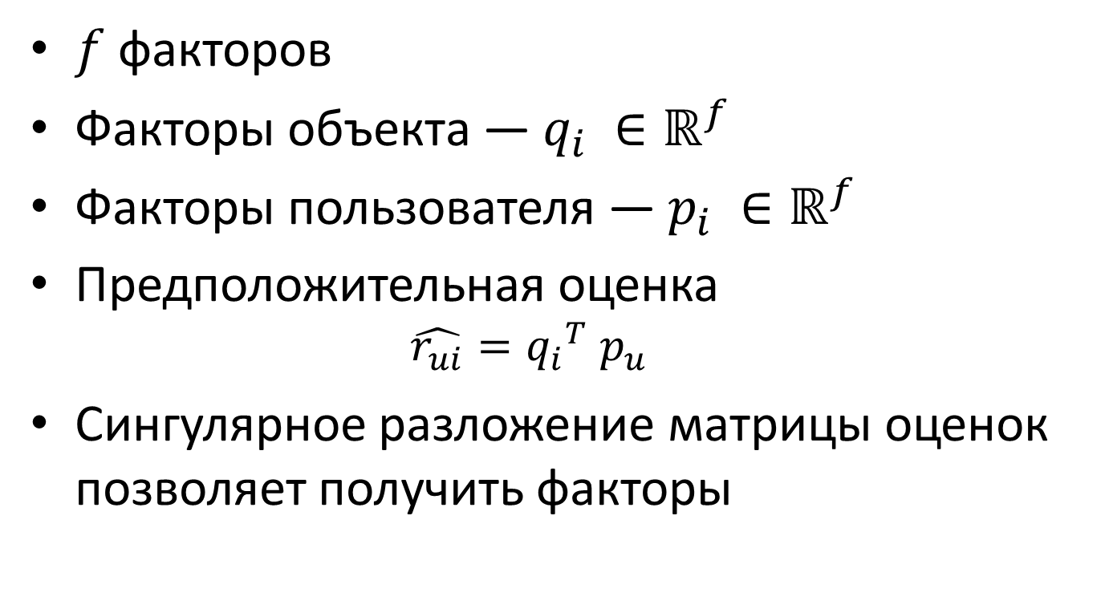
Скрытые факторы
$f$ факторов
Факторы объекта — $q_{i} ∈ℝ^{f}$
Факторы пользователя — $p_{i} ∈ℝ^{f}$
Предположительная оценка
$$\hat{r_{ui}}={q_{i}}_{}^{T}{ p}_{u}$$
Сингулярное разложение матрицы оценок позволяет получить факторы

Slide 7
Вложенные теги
Скрытые факторы → Явные факторы → взвешенные связи между объектами
Сравниваются любые объекты
Добавление новых связей при пользовательской оценке
Дивный новый мир
Олдос Хаксли
Книга
13
7
10
17
Антиутопия
Фантастика

Slide 8
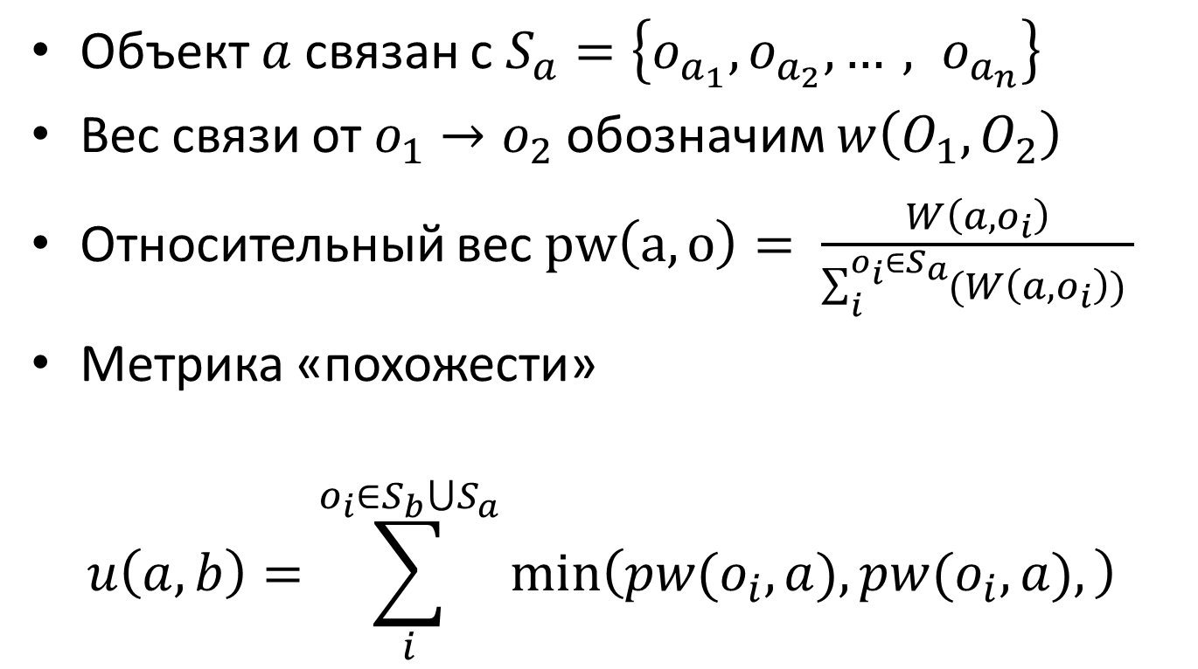
Сравнение объектов
Объект $a$ связан с$S_{a}=\left\{o_{a_{1}},o_{a_{2}}, …, o_{a_{n}}\right\}$
Вес связи от $o_{1}→o_{2}$ обозначим $w\left(O_{1},O_{2}\right)$
Относительный вес $pw\left(a,o\right)= \frac{W\left(a, o_{i}\right)}{\sum_{i}^{o_{i}∈S_{a}}{(W\left(a, o_{i}\right)) }}$
Метрика «похожести»
$$u\left(a,b\right)=\sum_{i}^{o_{i}∈S_{b}⋃S_{a}}{min⁡\left(pw(o_{i},a),pw(o_{i},a),\right) }$$

Slide 9
Качество рекомендаций
Данные MovieLens
1 000 000 рейтингов
6 000 пользователей
100 000 ключевых слов
3 900 фильмов
Методика
Обучающий набор: 80%, проверочный: 20%
Измерение средней квадратичной ошибки

Slide 10
Качество рекомендаций

Slide 11
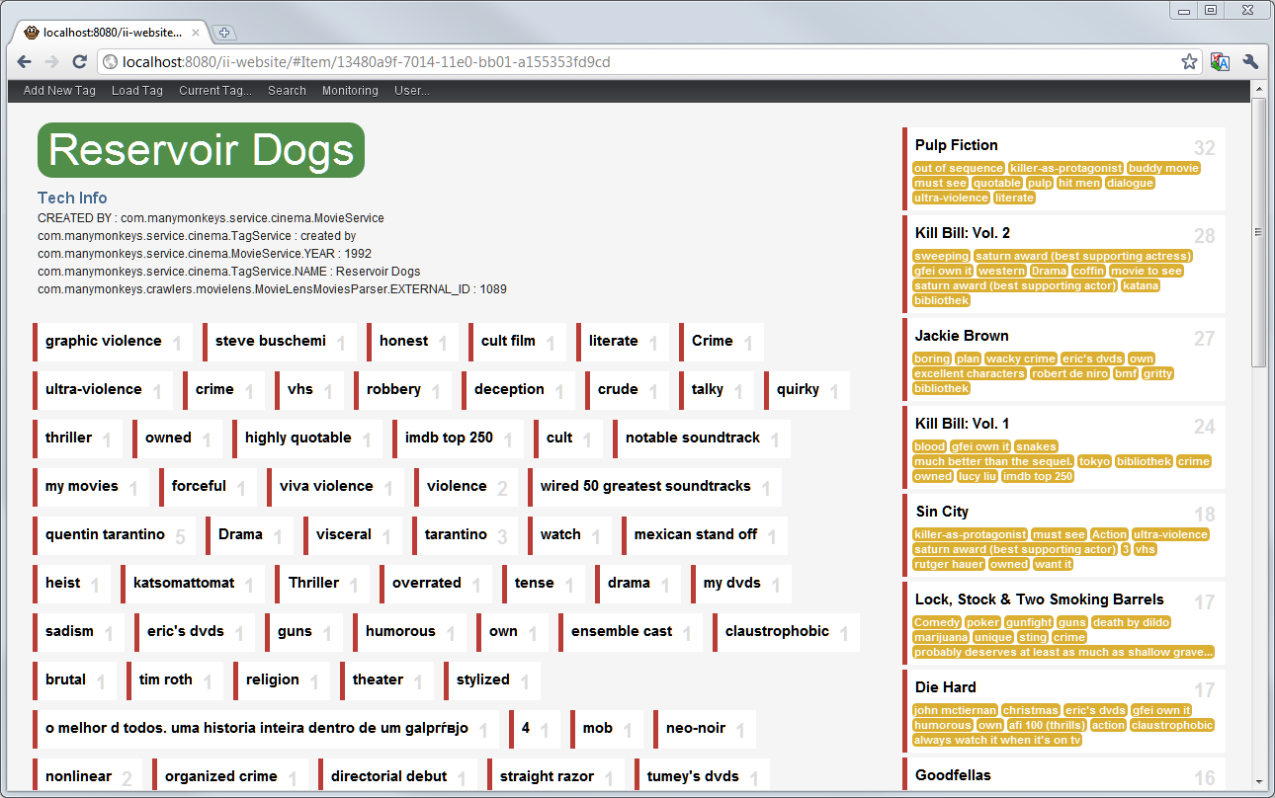
Прототип

Slide 12
Преимущества
Единый формат
Адаптивность
Не требователен к ресурсам
Быстрое время пересчета
Возможность группировки и уточнения рекомендаций
Возможность обоснования рекомендаций

Slide 13
Выводы
Такой подход способен давать адекватные рекомендации
Необходимо больше тегов для более качественных рекомендаций
IMDB
Анализ текстов
Необходима фильтрация существующих тегов

Slide 14
Вопросы
?

